Slide 1

ভাশানি রানী ঘোষ
সহকারী শিক্ষক
হাজির হাট হামেদিয়া উচ্চ বিদ্যালয়
কবিরহাট, নোয়াখালী

Slide 2
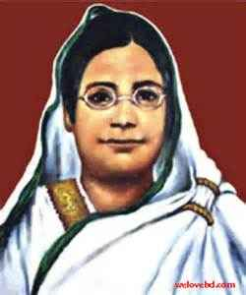
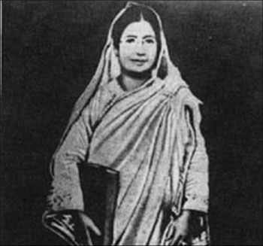
রোকেয়া সাখাওয়াত হোসেন

Slide 3

সপ্তম শ্রেণী
বাংলা
অধ্যায় –রোকেয়া সাখাওয়াত হোসেন

Slide 4
শিখন ফল
১ – শিক্ষাথীরা বেগম রোকেয়া সম্পর্কে জানতে পারবে.
২- শিক্ষাথীরা রোকেয়া প্রকাশিত অব রোধ বাসিনী সম্পর্কে জানতে পারবে
৩- শিক্ষাথীরা বেগম রোকেয়া সময়ে নারীর অবস্থা কেমন ছিল তা ব্যাখ্যা করতে পারবে

Slide 5
রোকেয়া সাখাওয়াত হোসেন বাংলাদেশের নারী আন্দেলনের অগ্রদূত ছিলেন ।বিশ শতকের শুরুর দিকে যখন এদেশের নারী শিক্ষা-দীক্ষা ও সকল অধিকার বঞ্চিত ছিলেন তখন তিনি একক চেষ্টায় মেয়েদের শিক্ষার জন্য আন্দোলন করে । তার এই আন্দেলনের হাতিয়ার ছিল কলম –লেখা লেখি . রোকেয়া বাঙালি মুসলমান মেয়েদের শিক্ষিত করার জন্য শুধু স্কুলই প্রতিষ্ঠ করেন নি, ঘরে ঘরে গিয়ে মেয়েদেরকে স্কুলে পাঠানোরজন্য বাবা মায়ের কাছে আবেদন-নিবেদন করেছেন. এই কাজে তিনি ছিলেন একজন নিরলস পরি শ্রমী কর্মী. তাঁর অক্লান্ত প্রচেষ্টার ফলে নারীশিক্ষার অগ্রগতি সূচিত হয়. মেয়েরা ধীরে ধীরে শিক্ষার আলোর দিকে এগোতে থাকে।

Slide 6
রোকেয়া১৮৮০সালে জন্মগ্রহণ করেন। নারীবাদী লেখকরা রোকেয়াকে উপমহাদেশের প্রথম নারীবাদী হিসেবে উল্লেখ করেছেনতিনি১৯৩২ সালে মৃত্যু বরণ করেন। রোকেয়া অব রোধবাসিনী হচ্ছে তার প্রকাশিত বইয়ের নাম।

Slide 7
দলীয় কাজ
শিক্ষাথীদেরকে পাচঁটি দলে ভাগ করে দলীয় কাজ করতে দেব
বেগম রো কেয়ার পাঁচটি বইয়ের নাম লিখ

Slide 8
মূল্যায়ন
শিক্ষাথীরা আজকের পাঠ কত টুকু অবগত করতে পেরেছে তাদের মূল্যায়নের জন্য নিম্নে প্রশ্ন গুলো করবোঃ
১-রোকেয়া কত সালে জন্মগ্রহণ করেন?
২-রোকেয়া কত সালে মৃত্যু বরণ করেন?

Slide 9
বাড়ীয় কাজ
রোকেয়াকে কেন নারী শিক্ষার অগ্রদূত বলা হয়?

Slide 10

সবাইকে ধন্যবাদ

